Slide 1













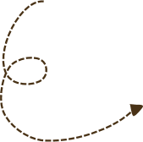


2
0
1
8
四年级寒假作业

Slide 2


作 业 科 目
语 文
数 学
英 语
体 育

Slide 3


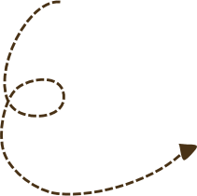


01 语文

Slide 4




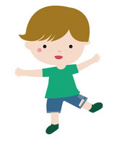
寒假生活总动员
亲爱的同学们：
结束了一学期充实而忙碌的学习，我们又迎来了寒假的快乐生活。寒假里，老师为你们设计了丰富多彩的活动，让你在享受假期的同时，带来不一样的体验和收获！你们还等什么，做好准备，开始行动吧！

Slide 5

行动一：书香伴我行
《论语》是一部极为重要的传统文化经典，是中国古典思想家、教育家孔子以及弟子言行的语录。读《论语》不仅可以让我们感受到古代文字的精妙，更可以帮助我们成熟心智，明辨是非，懂得善恶美丑，学会做人处事的道理。这学期我们一起以孔子以及弟子为主题初读了这本书，假期里，我们还要继续精读《论语》，并摘录其中你喜欢的经典语录，做成摘抄小报。开学初我们利用课前五分钟请你做小小讲述者分享阅读感受。
孩子们你们都看过《西游记》的动画片吧，里面鲜活的人物形象，曲折离奇极具想象力的情节一定特别吸引你！《西游记》是我国古典四大名著之一，阅读原汁原味的文字一定会让你有独特的阅读体验。对里面的人物也一定会有自己更加独到的见解。请你以书中的人物或者情节为主题来设计自己独一无二的思维导图吧！快捧起书来，让我们一起阅读一起快乐成长吧！
书香伴我行

Slide 6
行动二：我是小小书法家
行动三：记录我的快乐生活
写好汉字不仅是对中华文化的传承，练字的过程也是磨练意志，提高修养的好机会。这学期我们开始使用钢笔书写了，这是一个好机会，让我们一起练一手漂亮的钢笔字吧！老师推荐你们使用北师大版下册《写字课》（上海交通大学出版社）开学，我们要进行年级钢笔书法展示——晒出你书法成果来！
寒假里爸爸妈妈一定给你安排了丰富多彩的活动，请你用相机记录下来，并配上文字，可以是引用的小诗，也可以是自己生动的解说词，可以制成一幅海报或者装订成册，让它珍藏我们假期美好的回忆吧！
注意了
共有三项作业

Slide 7
02 数 学

Slide 8

四年级数学寒假加油站
亲爱的同学们，你们好！
美好的寒假生活即将到来，这段时间是你总结本学期数学学习情况以及提升自己的时候，老师为你们准备了三种加油卡，老师们期待大家在下学期开学时提交优质漂亮的成果。

Slide 9
加油卡1：
从下面的书目中（也可以自选其它书）选择1到2本觉得你喜欢的进行阅读，其中一本用思维导图或小报的形式（A4纸大小）展示出来。
1. 李毓佩数学故事系列(全 7 册，《数学司令》《数学王国历险记》《数学神探 006》《数学动物园》《数学智斗记》《数学小眼镜》《数学西游记》) 李毓佩 湖北少年儿童出版社
2. 《 李毓佩数学故事集(小学中年级)》 李毓佩 海豚出版社
3.《数学思维树》 朴京美 中信出版社
4.《 有趣得让人睡不着的数学》樱井进 人民邮电出版社
5.折纸与数学 》 黄燕苹 科学出版社
6.《你不可不知的 50 个数学知识 》 图灵新知丛书 人民邮电出版社
7.《数学世界历险记》二十一世纪出版社集团
8.《可怕的数学 经典数学系列》北京少年儿童出版社

Slide 10
加油卡2：
作业盒子的寒假推送作业。完成每一天的打卡，老师要了解打卡情况。
加油卡3：
每天完成四道常规作业。（笔算、四则运算、简算）老师会发100道题，一共25天。

Slide 11
03
英 语

Slide 12



1.英语在线学习:
盒子鱼，一起作业网(2选1)，每天推送不同内容。
2.寒假阅读积累比拼：
每周阅读一本英语阅读读物，主题不限，并制做“阅读采集信息卡”，A4纸大小，内容包括(书名， 作者， 所读内容，感受收获 ) 放假4周 ，每周1张，自主设计，四张一沓装订好。

Slide 13
04
体育

Slide 14
A
体育锻炼
保证每天锻炼一个小时；
参加丰富多彩的体育活动，例如游泳、爬山、滑雪等；
家长要科学合理地控制肥胖孩子的饮食结构，减肥不是意味着就是不吃饭，但是饭菜的搭配上要有所控制，少肉多菜、荤素搭配，少食多餐、控制饭量，每顿吃到七分饱等。减肥最好的方法还是在增加运动量上，只要孩子们能够意识到健康的重要性，能够自觉锻炼才是最有效的方式。

Slide 15
B
必做动作：慢跑热身10-15分钟+体前屈（压腿）5分钟+自由运动+慢跑热身10-15分钟+体前屈（压腿）5分钟。
体育锻炼
自由运动项目必做的有跳绳、仰卧起坐、50米快速跑。
家长要根据孩子的测试情况制定一下练习项目的侧重点。
例如：孩子的跑步成绩不是特好，那就坚持每天跑步，快速跑和耐力跑交替练习，快速跑就是用最快的速度去完成米数并计时，50米、100米等；耐力跑就可以练习50米乘以8个来回并计时，或者400米、800米、1500米等，家长可以和孩子们一起在公园里、小区里跑步锻炼。
例如：孩子的仰卧起坐不理想，那就可以安排仰卧起坐练习，一组50个，一共3组或者5组或以上等，还可以跟着keep软件进行打卡的腰腹练习，动作和形式更加多样。

Slide 16
C
体育锻炼
家长要进行每天练习的记录，这样才能了解到一段时间后孩子的成绩变化，如果哪一天有事情没有时间去练习也是可以的，但是我相信只要坚持，有恒心，孩子的体质会有所提高的，而并不是因为国家体育测试而练习，孩子的身体健康也是您所希望的，请和孩子们一起开始锻炼吧！

Slide 17
D
形式多样的表格（主要内容是这些，家长可自由安排形式，可以以小记录的形式填写，例如：孩子今天做了仰卧起坐，就在仰卧起坐那里填写几个×几组，针对孩子情况提倡各种形式）
体育锻炼
项目 时间 | 例如：50米快速跑 | 仰卧起坐 | 跳绳 | 50×8 | 坐位体前屈 | 其他
1.27
1.28
1.29
1.30
1.31
2.1
2.2
2.3
2.4
2.5
2.6
2.7
2.8
2.9......

Slide 18
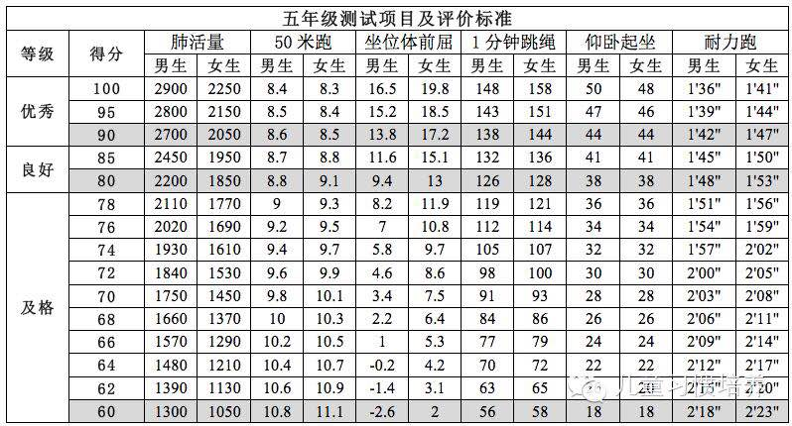
国家体育测试五年级评分标准

Slide 19
2
0
1
8
祝同学们度过一个愉快而有意义的寒假！

